Slide 1




Slide 2




Slide 3


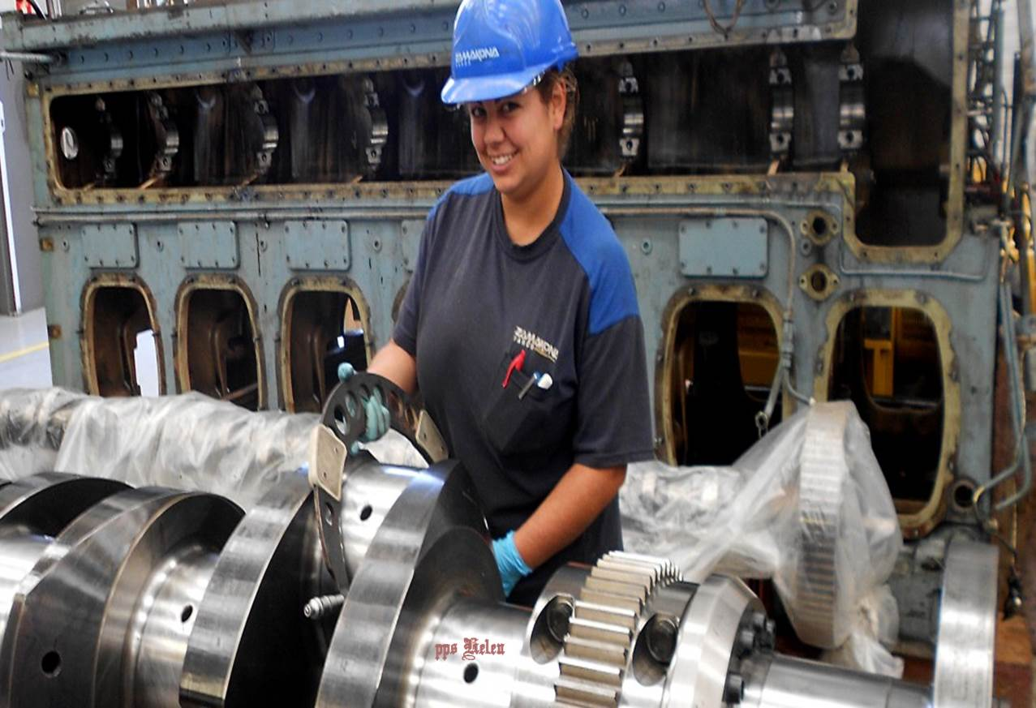


Aumento del empleo de calidad para la
mujeres.
Eliminación de discriminación salariales
en función del género

Slide 4



Conciliación de la vida familiar y laboral

Slide 5


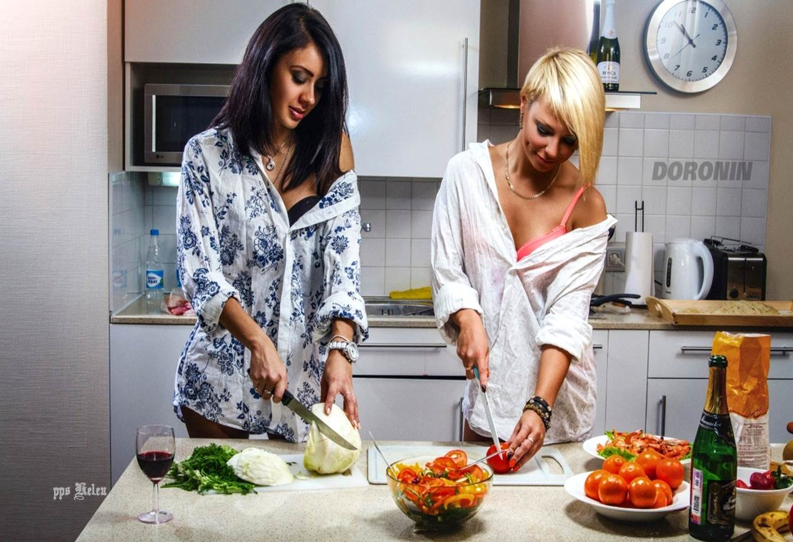
Igualdad de oportunidades en todos los ambitos de decision ,economia política y social.

Slide 6



Erradicación de la violencia de género

Slide 7


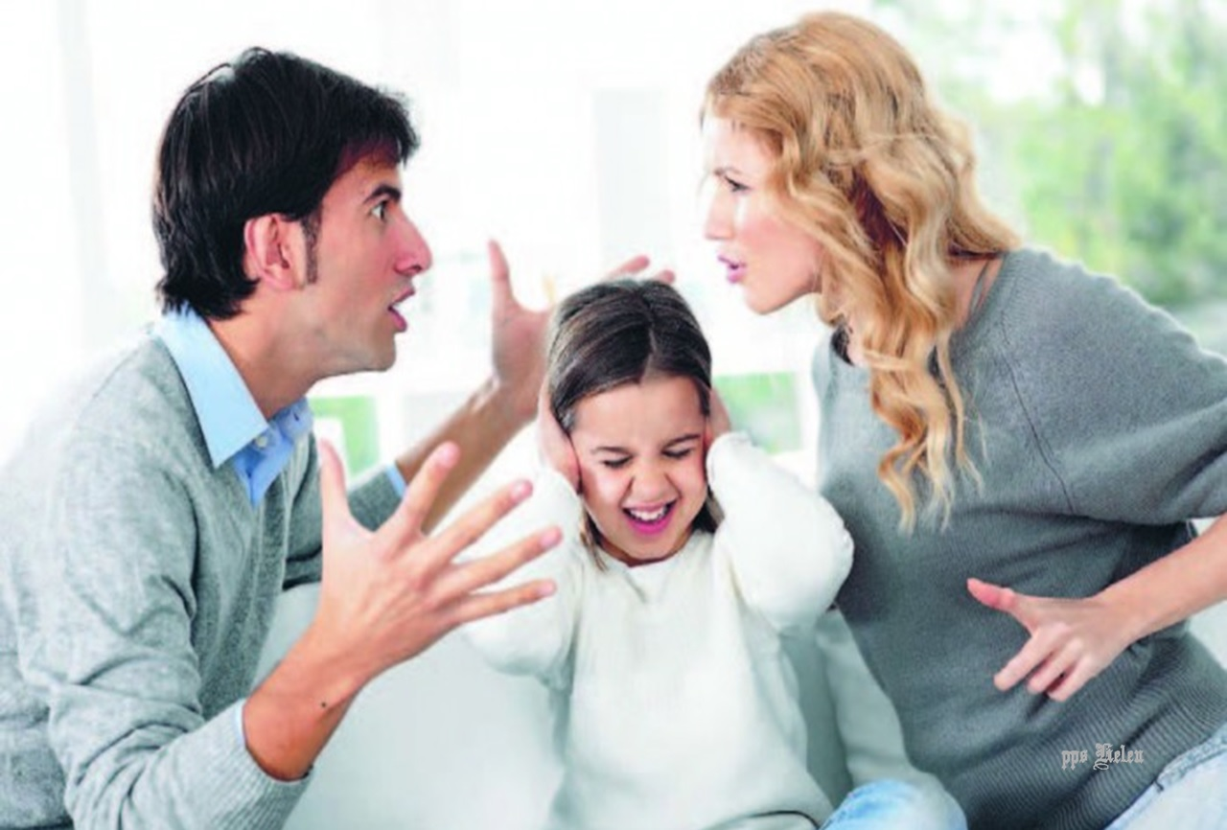

NO A LA VIOLENCIA
DOMESTICA

Slide 8



Slide 9


Medidas legales contra el tráfico de Mujeres

Slide 10



Slide 11

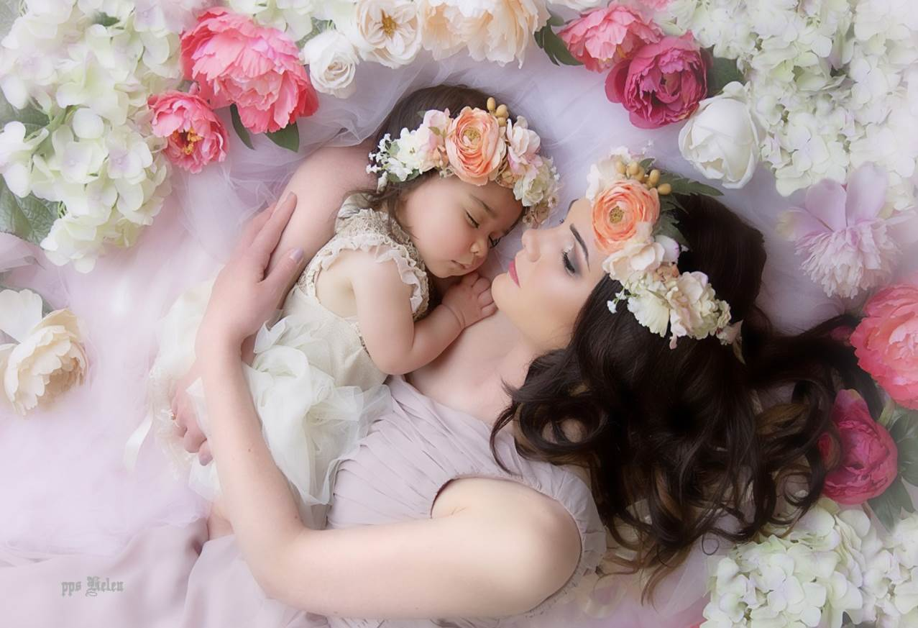

Eres Mujer….
Eres luz y universo.
Eres jardin y esencía pura.
Eres mirada que enterneces al más sublime pensamiento.
Eres obra de escultor.
Eres mujer para proponer ,liderar construir y ser Germen de Vida

Slide 12





Slide 13




Slide 14







¿Te ha gustado?
Puedes ver más entrando
Aquí
Además puedes recibir powerpoints en tu correo electrónico suscribiéndote aquí:

